Slide 1

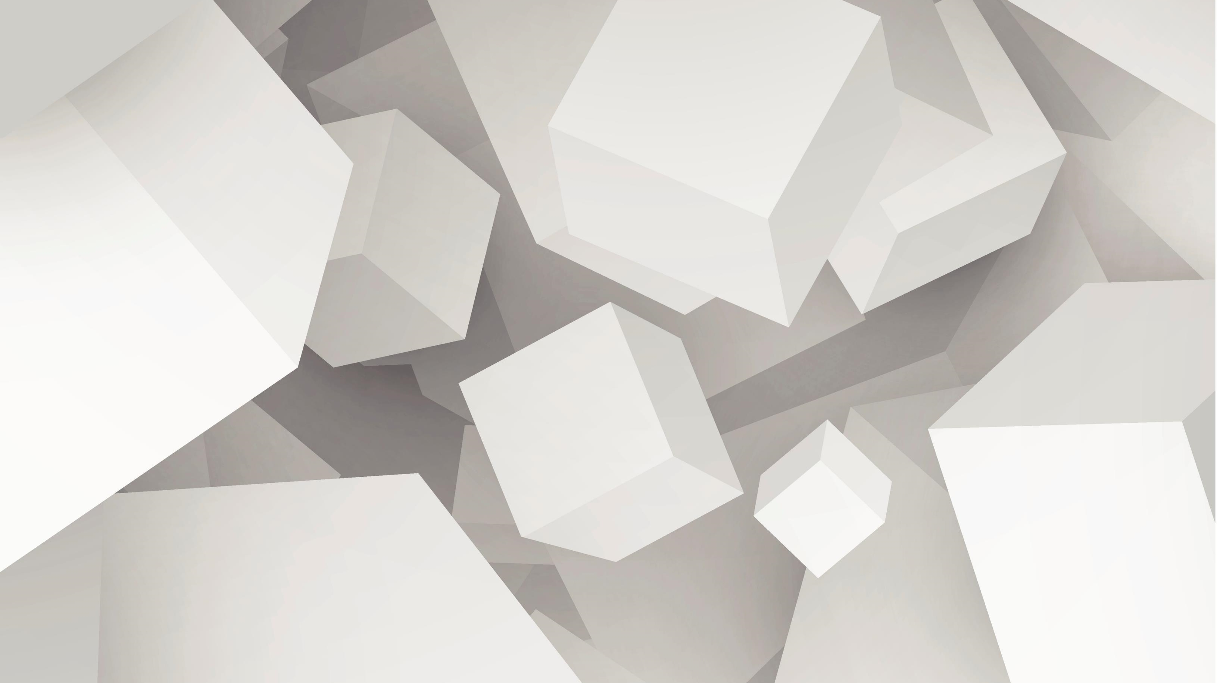
Алгоритм Маккрейта
Выполнила: Белкова Елизавета
Студентка ПИКД 2 курс

Slide 2

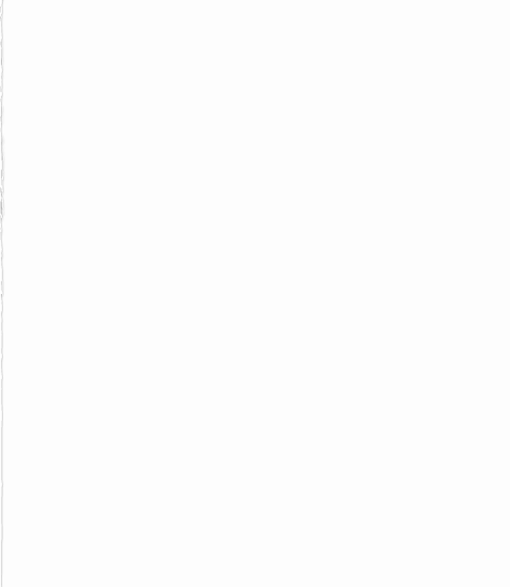
Общая информация
Алгоритм МакКрейта (англ. McCreight's algorithm) — алгоритм построения суффиксного дерева для заданной строки ss за линейное время. Отличается от алгоритма Укконена тем, что добавляет суффиксы в порядке убывания длины.

Slide 3
Введение
Для ряда компьютерных приложений требуется базовая функция, которая находит определенную подстроку символов в более длинной основной строке.
Наивный алгоритм реализации этой функции просто пытается сопоставить подстроку с основной строкой во всех возможных выравниваниях.
В том случае, когда осуществляется поиск в очень длинных строках лучше использовать алгоритмы, в которых скорость поиска осуществляется за линейное время. В основном эти алгоритмы базируются на суффиксных деревьях.

Slide 4
История алгоритма
Алгоритм Кнута-Морриса-Пратта
Алгоритм Вайнера
Алгоритм Маккрейта
Алгоритм Укконена

Slide 5
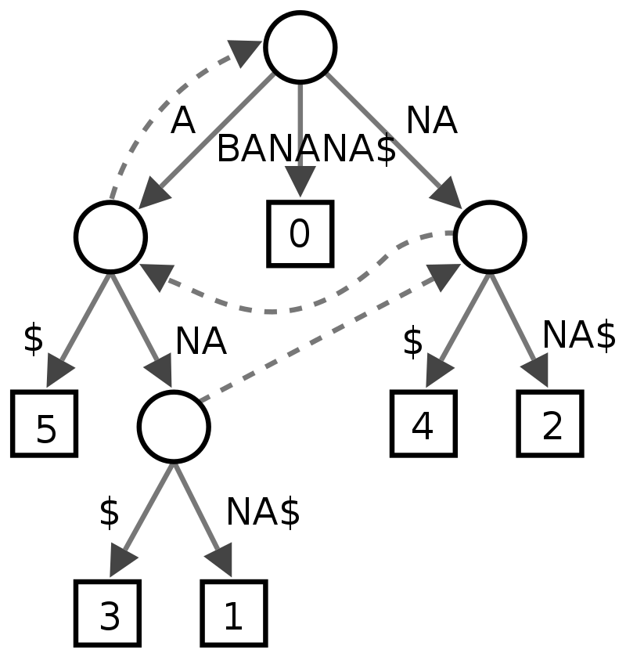
Маккрейт в 1976 году предложил свой алгоритм, в котором порядок добавления суффиксов заменен на обратный, а для быстрого вычисления места, откуда нужно продолжить построение нового суффикса, достаточно суффиксной ссылки в каждой вершине.
Пример дерева с суффиксными ссылками

Slide 6
Основы алгоритма
В основе алгоритма МакКрейта лежит суффиксное дерево
Суффиксное дерево (Suffix Tree, ST) – это структура данных, которая позволяет "проиндексировать" строку за линейное время от её длины, чтобы потом быстро находить подстроки (за время О(N)).

Slide 7
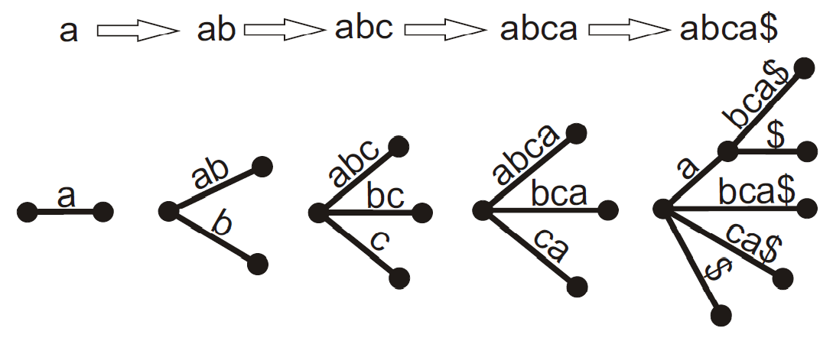
Пример построения суффиксного дерева

Slide 8
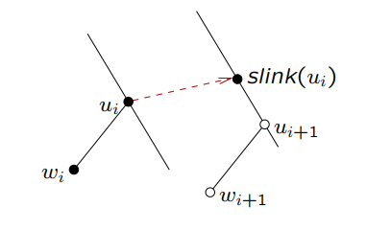
Построение суффиксного дерева Маккрейта — это простая модификация алгоритма перебора(bruteforce algorithm), который вычисляет суффиксные ссылки во время построения и использует их как короткие пути:

Slide 9
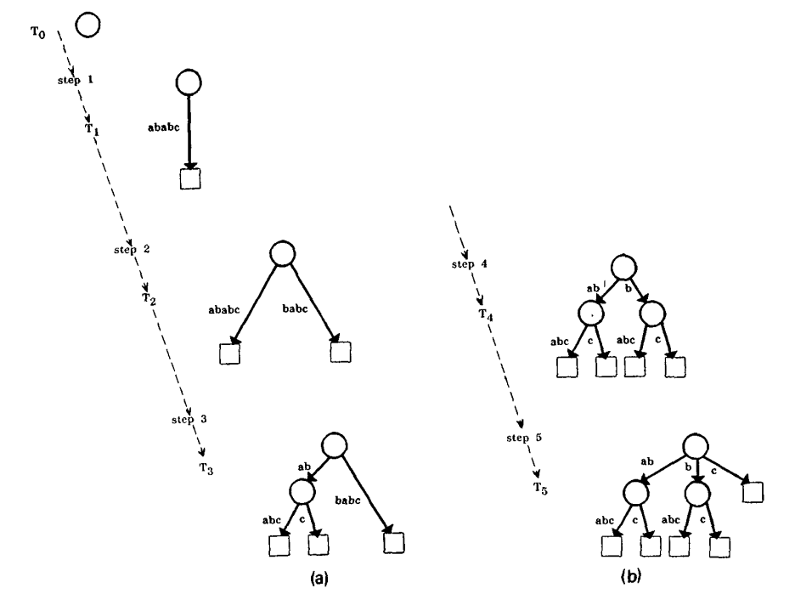
Пример построения суффиксного дерева с помощью алгоритма Маккрейта

Slide 10
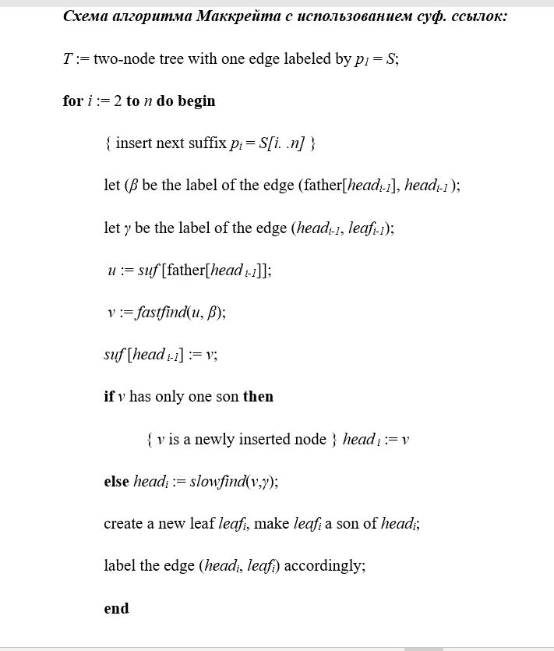
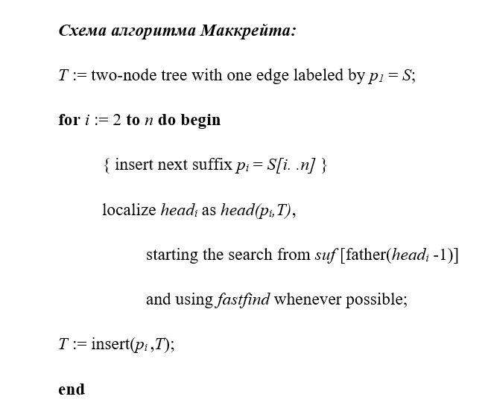
Реализация в коде

Slide 11
Асимптотическая оценка
В приведенном алгоритме используется константное число операций на добавление одного суффикса.
Итоговая асимптотика алгоритма O(N)

Slide 12
Сравнение с другими алгоритмами
В сравнении с алгоритмом Вайнера:
Преимущества: каждая вершина хранит только суффиксную ссылку, а не массивы размера алфавита.
Недостатки: нет

Slide 13
Сравнение с другими алгоритмами
В сравнении с алгоритмом Укконена:
Преимущества: мы строим суффиксное дерево в явной форме, что может облегчить понимание алгоритма.
Недостатки: является offline алгоритмом, то есть требует для начала работы всю строку целиком.

Slide 14
Сферы применения
Суффикснные деревья могут быть использованы для решения большого числа строковых задач, возникающих в области редактирования текста, поиска свободного текста, вычислительной биологии и других прикладных областях.
Основные области применения включают:. Поиск строкв сложности O(m), где m-длина подстроки (но с начальным временем O(n), необходимым для построения дерева суффиксов для строки).

